Slide 1

ZOOM使用手册

Slide 2

操作流程图
第二步
第三步
会中功能管理
下载客户端
手机验证
注册会员登录
加入会议
第四步
第一步
客户端下载地址：www.zoom.us/download

Slide 3
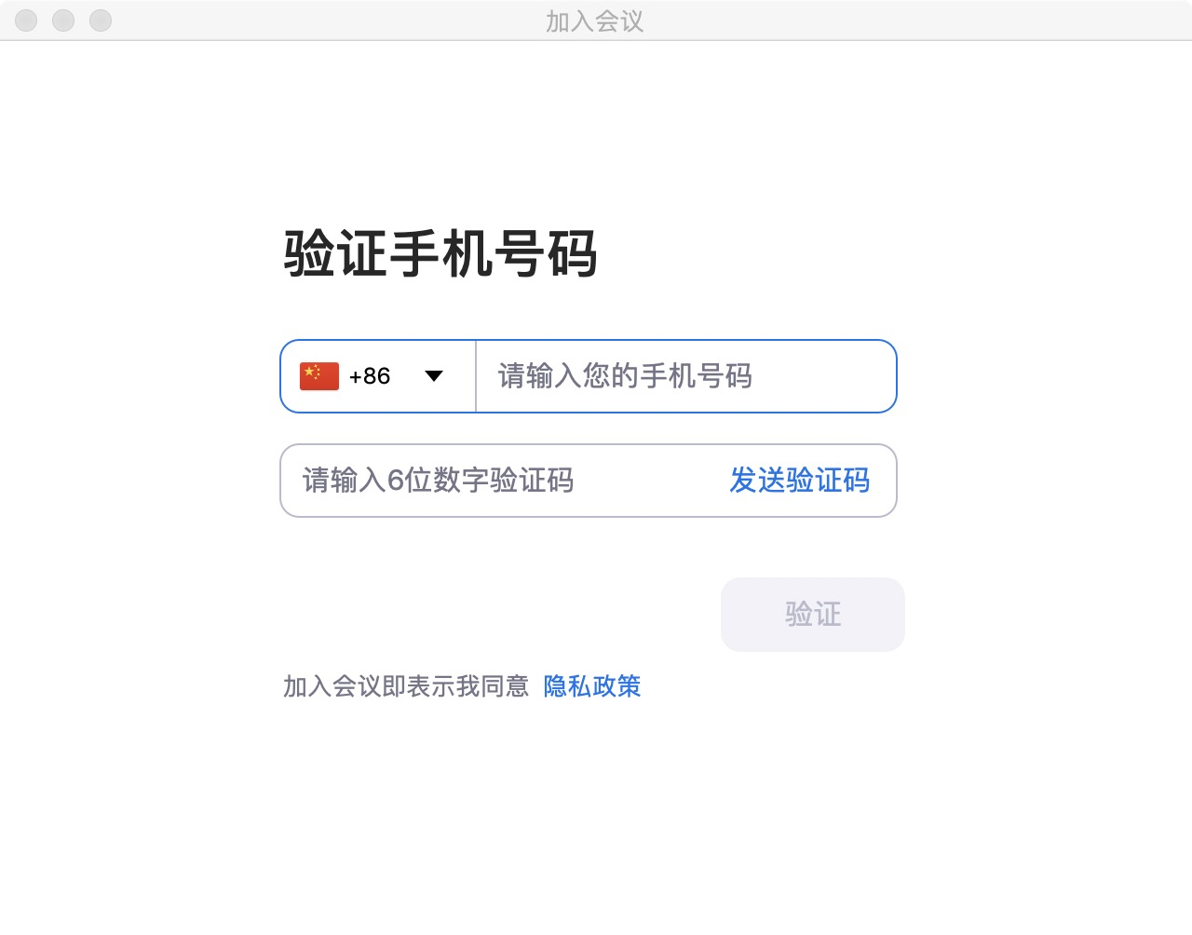

手机验证登录
参会者：每次加入会议时，都需要手机验证
输入需要绑定验证的手机号码
输入zoom发送的6位数字验证码

Slide 4
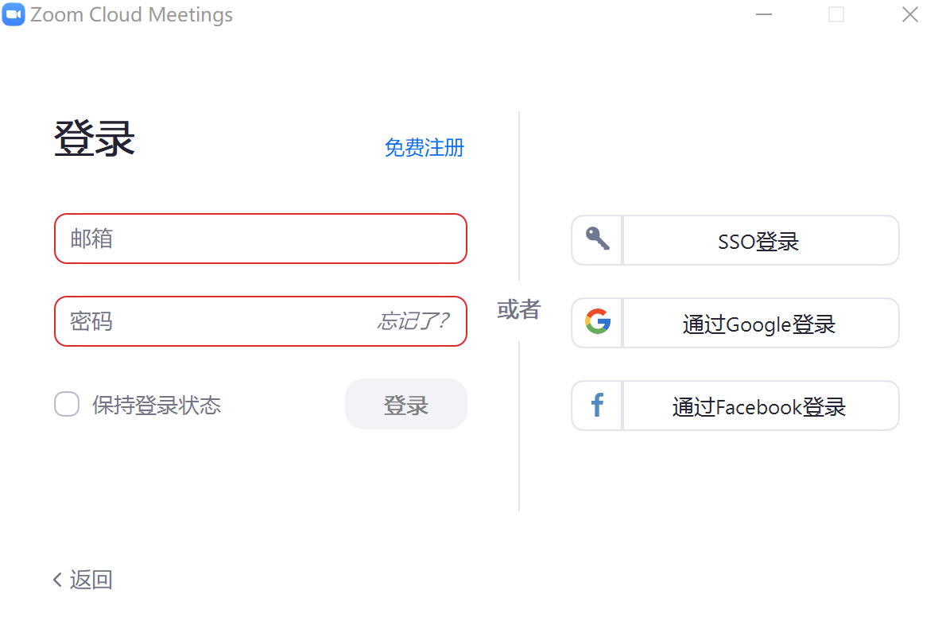
注册会员登录
使用账号和密码登录

Slide 5
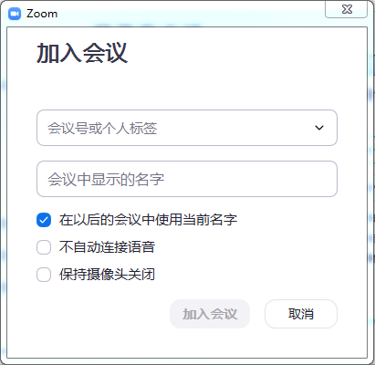
加入会议
会议号或个人标签：输入会议ID号
自定义会议中显示的名字
为方便主持人管理，建议格式为：姓名-单位/部门
在以后的会议中使用当前名字：下次入会默认上次会议显示名称
不自动连接语音：进入会议不连接音频
保持摄像头关闭：进入会议摄像头默认关闭状态
填写信息后点击加入会议即可

Slide 6
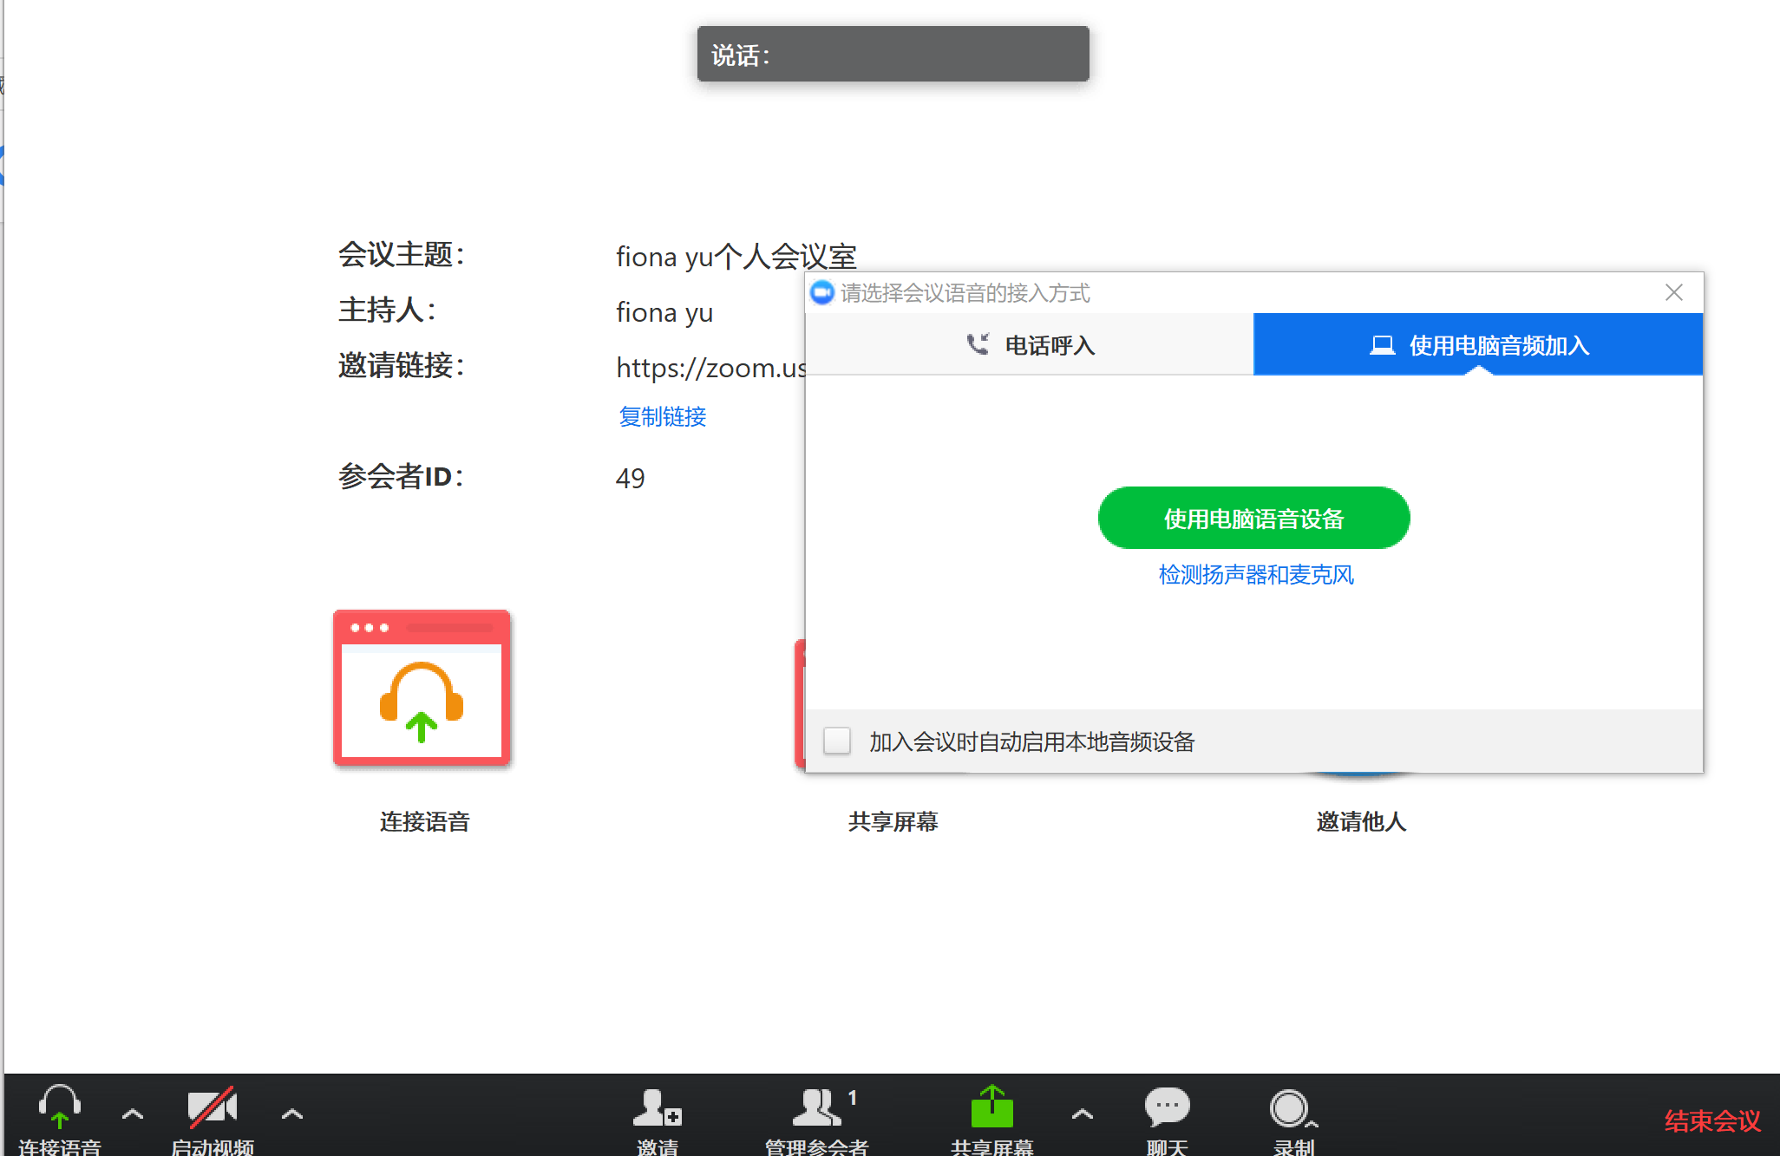
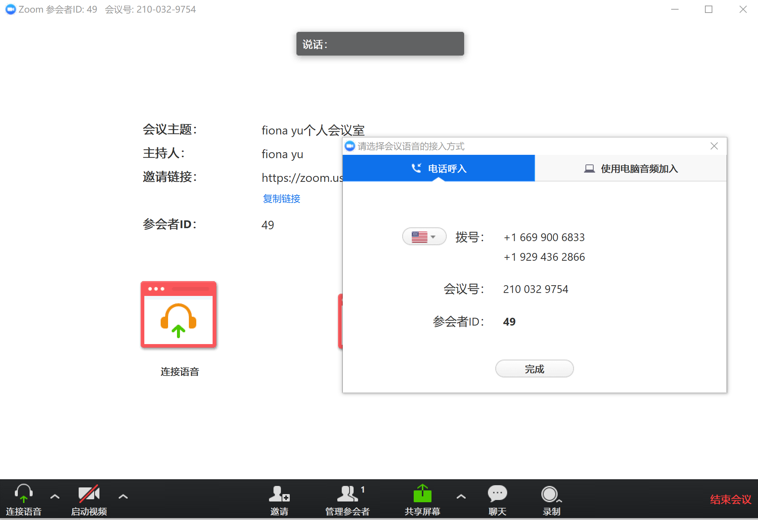
会中功能管理
选择“使用电脑语音设备”可直接启用您电脑麦克风及扬声器
选择“电话呼入”查看对应国家接入号，用电话拨号入会

Slide 7
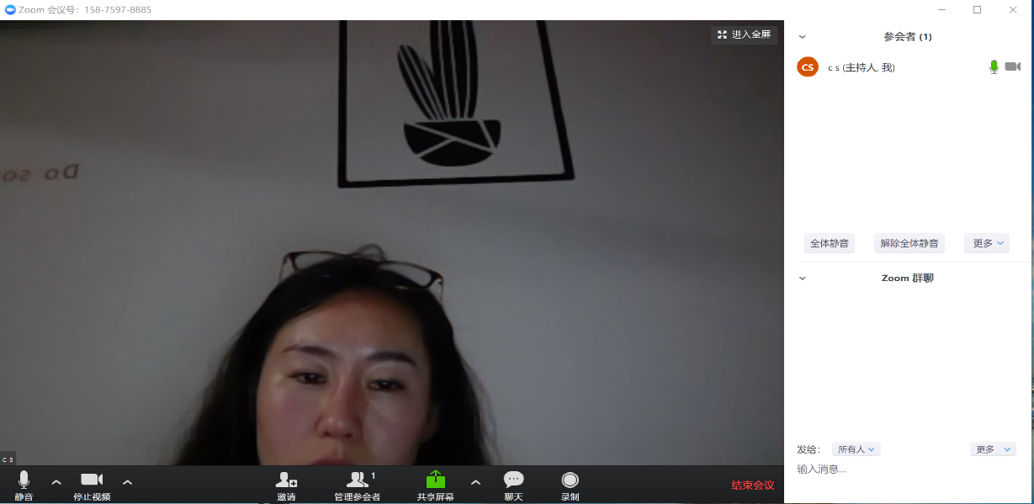

会中功能管理
主持人默认所有人入会静音，演讲人发言可解除自己静音状态，非演讲人请默认关闭音视频功能
主持人及联席主持人拥有录制权限，普通参会者需主持人设定才能拥有此功能
画面显示有演讲者视图&画廊视图两种选择，演讲者视图默认演讲者画面最大，画廊视图为左图所示所有演讲者画面，参会者可根据自己喜好选择
有任何问题可以在“聊天”功能中提问
请确保您的网络稳定畅通，如无无线网络，或可连接4G网络或以太网， 请为您的设备充电，以免会议期间因设备电量不足中断参会。
静音/解除静音
聊天
打开/关闭视频
共享屏幕
桌面/白板/应用程序
邀请参会者
查看参会者

Slide 8

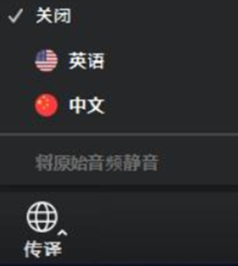
会中功能管理
商务版本拥有同声传译功能
主持人打开同声传译功能后
您可以在会议/网络研讨会的控制栏右下角上点击“传译”
选择您想听的语言
演讲人需注意，当您演讲时请确保您选的同传语种和演讲语种保持一致，若不需听同传，则可忽略。

Slide 9
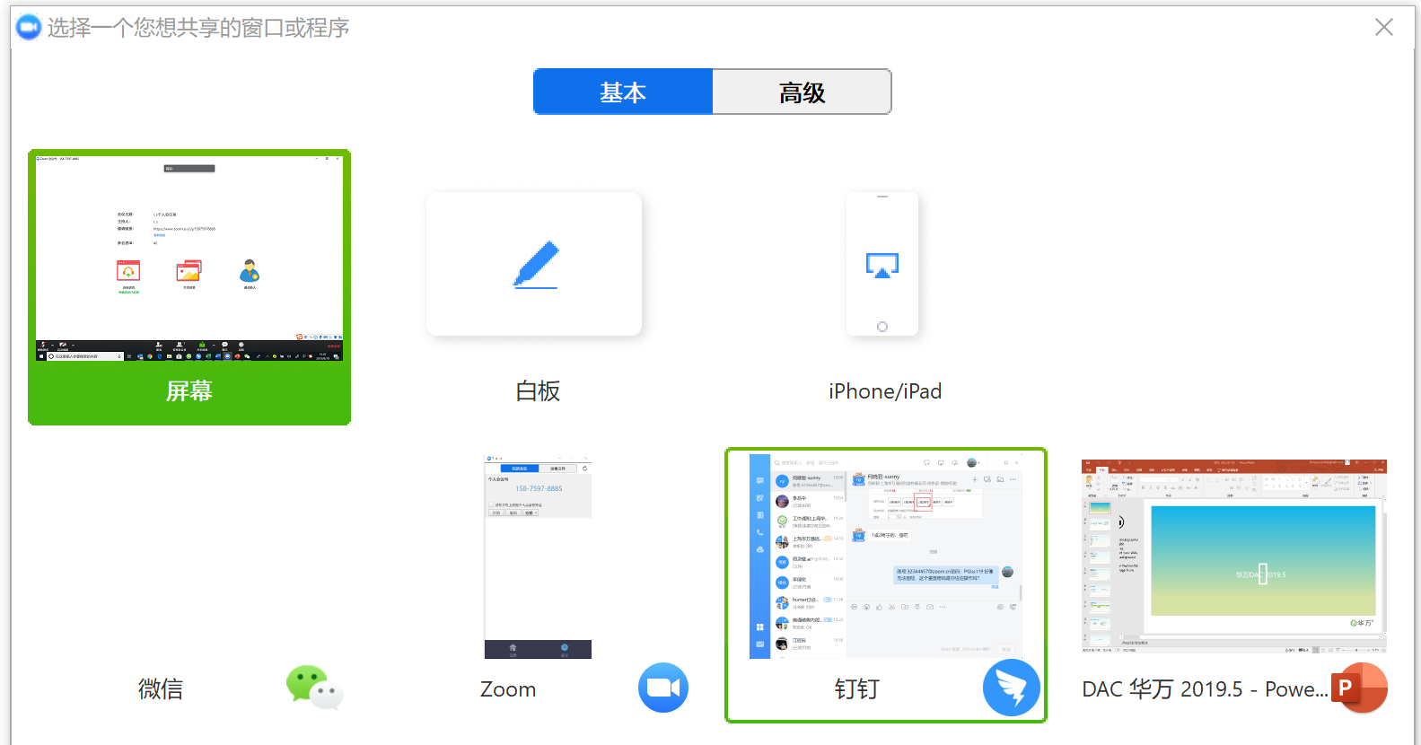
会中功能管理
共享
共享演讲文件，提前打开桌面所需共享文件，选择功能：共享-基本-已打开文件，即可实现演讲文件共享

Slide 10

如果您有更多问题，请联系我们

